Slide 1

QQ：263900239

Slide 2

语文 五年级 下册
*
20
金字塔
第一课时
第二课时

Slide 3

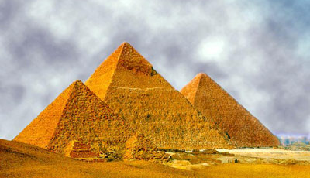

第一课时
点击图片 观看视频

Slide 4
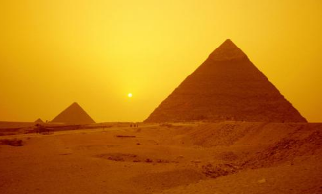
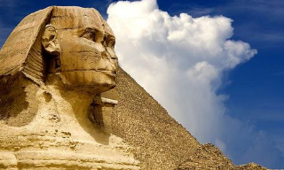
面对这巍然屹立、闻名世界的金字塔，我们不禁会问：这一巨大的角锥形建筑物到底是凭什么举世闻名的？那就让我们再来瞻仰这凝聚着古埃及人民智慧结晶的金字塔吧。

Slide 5

关于埃及和金字塔
埃及是非洲的文明古国。金字塔是埃及法老（即国王）的陵墓。陵墓是用巨大石块修砌成的方锥形建筑，塔内有甬道、阶梯、墓室等复杂结构，据说由农民、奴隶历时30年筑成，因形似汉字“金”字，故译作“金字塔”。金字塔是世界四大古文明之一——古埃及文明的遗迹。

Slide 6
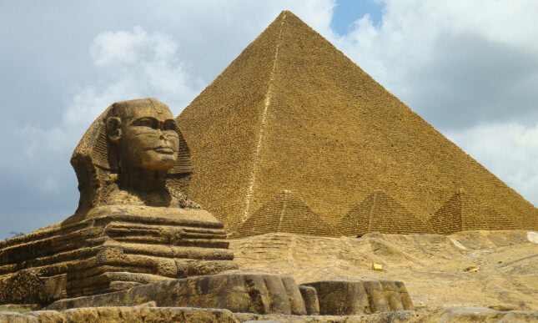
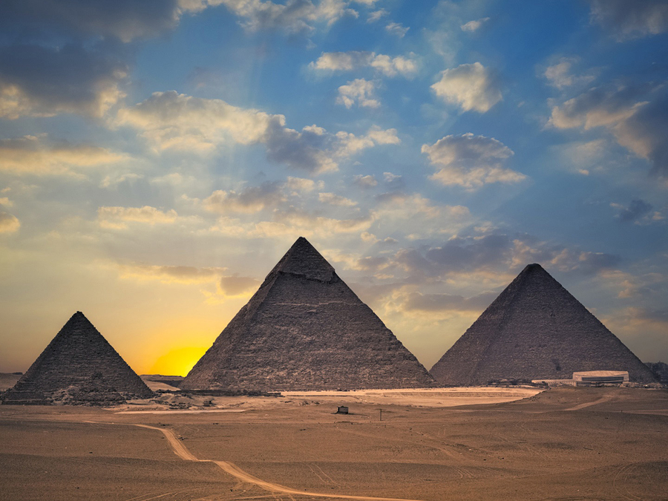
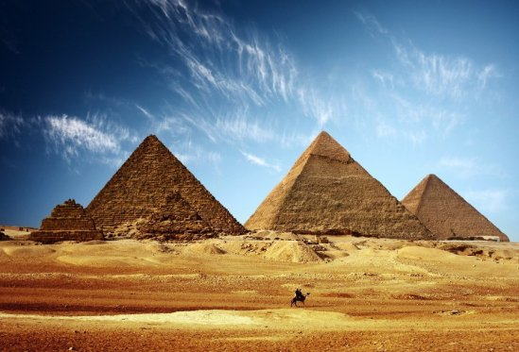
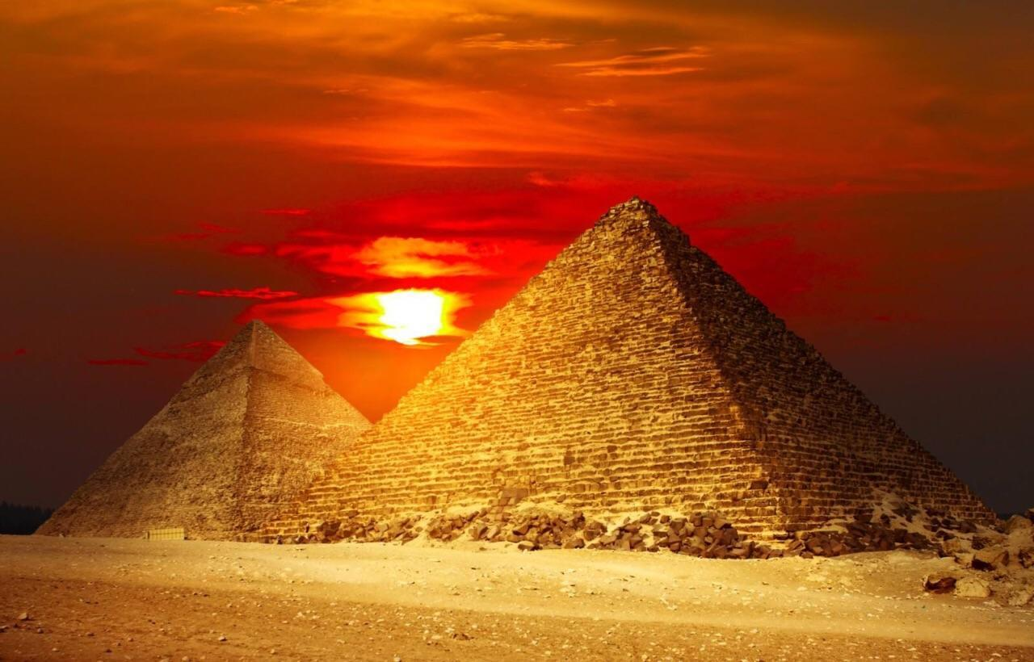

Slide 7


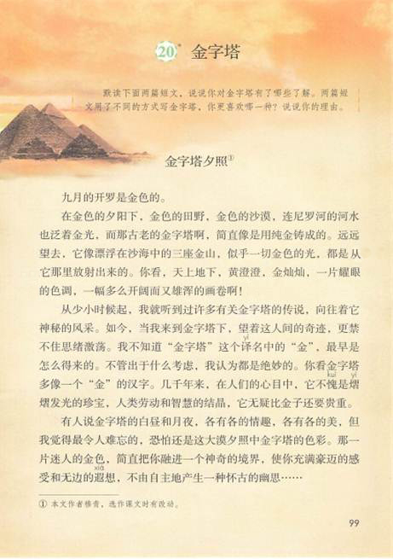
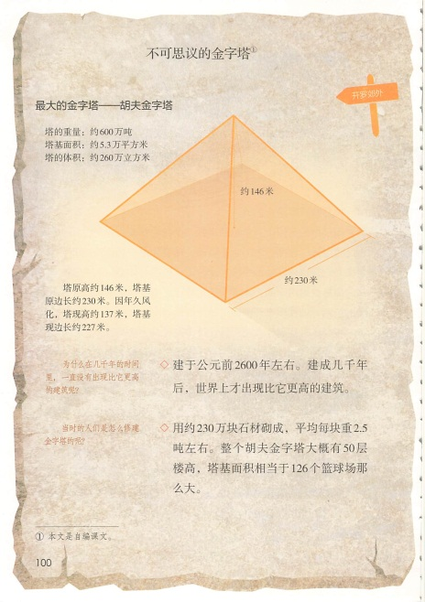
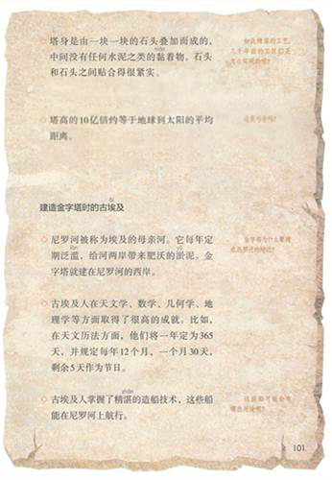
初读课文
点击图标，听范读
默读全文，思考：本课有哪些不同于其他课的地方？

Slide 8
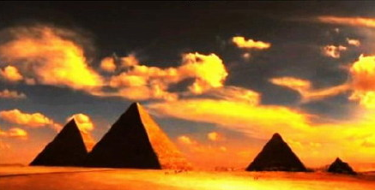
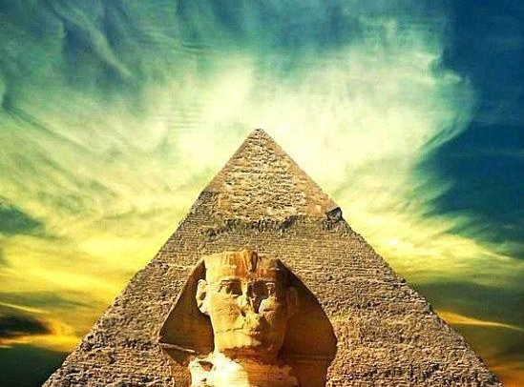

《金字塔夕照》
《不可思议的金字塔》
抒情散文
非连续性文本
《不可思议的金字塔》是一篇“非连续性文本”，文中有文字描述、数据介绍、图表说明、辅助问题等，初读可能会让人觉得内容比较零散，但认真阅读，就会发现篇章之间、语段之间、图文之间都是有一定联系的。

Slide 9
“非连续性文本”是相对于以句子和段落组成的“连续性文本”而言的阅读材料，在结构和语言不具有完整的故事性，多以统计图表、图画等形式呈现。它的特点是直观、简明，概括性强，易于比较。
返回

Slide 10
“抒情散文” 是注重表现作者的思想感受，抒发作者的感情的散文。它虽然也有对具体事物的记叙和描绘，但通常没有贯穿全篇的情节。它或直抒胸臆、或触景生情，一般都洋溢着浓烈的诗情画意。
返回

Slide 11
说一说，两篇文章分别写了什么？
《金字塔夕照》
描绘了夕阳下的金字塔美景
《不可思议的金字塔》
介绍了最大的金字塔的相关信息

Slide 12
作者简介
穆青（1921-2003），新华通讯社原社长、当代著名新闻记者，他的新闻作品、新闻主张和新闻实践，均为20世纪中国新闻史上不可或缺的重要部分。

Slide 13

学认字
yì
kuì
yì
xiá
译
名
不
愧
熠
熠发光
遐
想

Slide 14

辨一辨
瑕
玉上的斑点，比喻缺点。
白璧微瑕
瑕不掩瑜
暇
自顾不暇
应接不暇
没有事的时候，空闲。
遐
远，长久。
遐想
遐迩

Slide 15


互动课堂
自读《金字塔夕照》，说说短文主要写了什么内容，表达了作者怎样的感情。

Slide 16
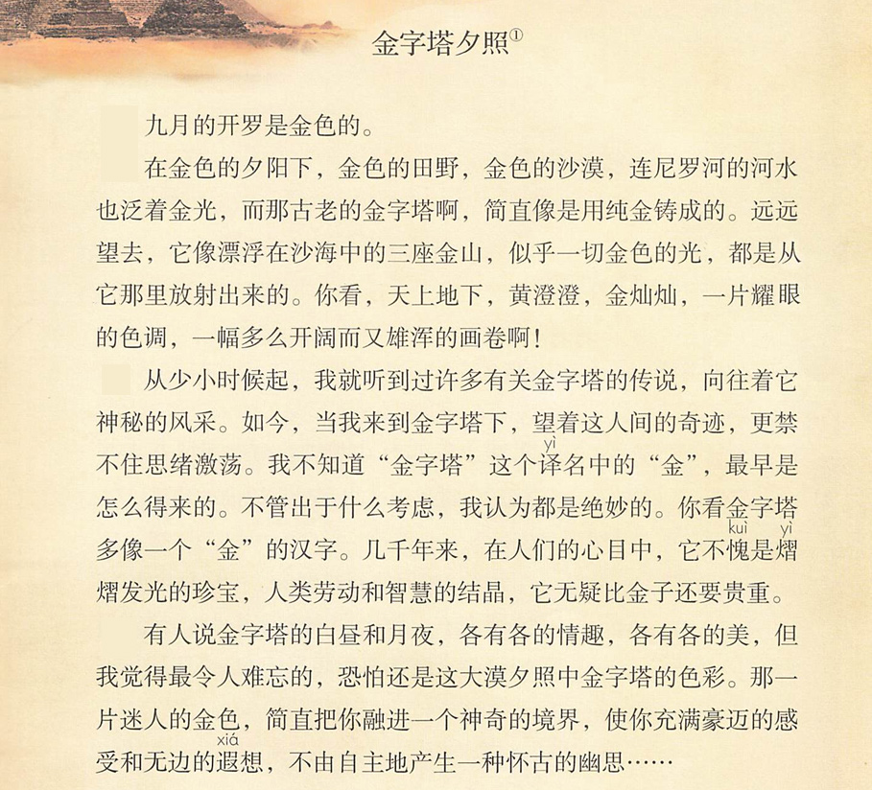
点出九月开罗“金色”的特点。
1
2
勾勒了一幅夕阳下开阔而雄浑的金色画卷，描绘了金字塔的奇特景象。
主要写了夕照下金字塔的美景，赞扬它是人类劳动和智慧的结晶。
3
写了自己看到金字塔后产生的无限遐想，感叹金字塔是人间的奇迹。
4
抒发对那一片金色的留恋。

Slide 17
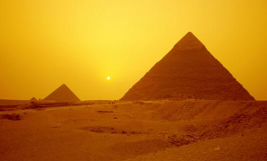
默读第2自然段，说说作者在这幅“开阔而雄浑的画卷”中看到了什么。

Slide 18
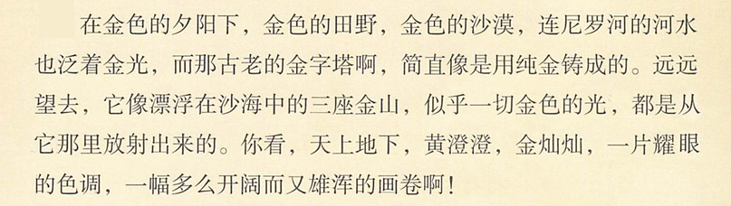
优美、壮观的画面
2
作者看到了金色的田野，金色的沙漠，泛着金光的尼罗河河水，像用纯金铸成的金字塔。

Slide 19
默读第3自然段，说说作者“望着这人间的奇迹”时想到了什么。

Slide 20
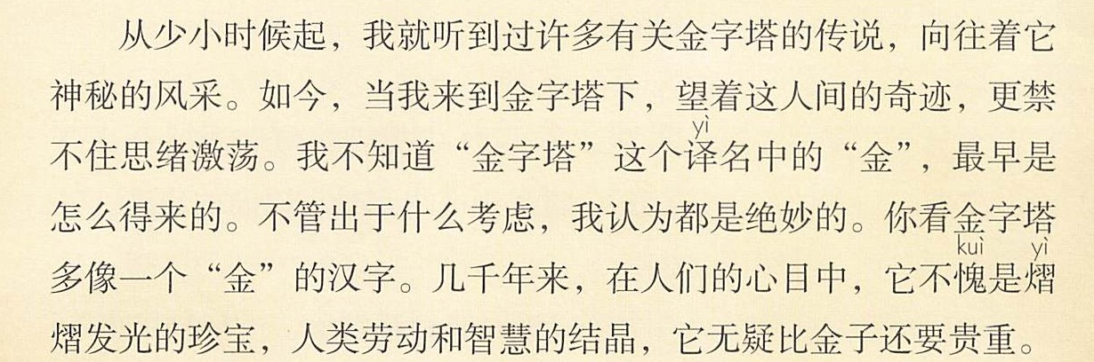
3
作者想到“金字塔”的“金”字很绝妙，金字塔在人们心目中具有崇高的地位。

Slide 21
夕阳下的金字塔真是太美了！让我们陶醉了，也让作者陶醉了，难怪作者发出这样的赞叹：
有人说金字塔的白昼和月夜，各有各的情趣，各有各的美，但我觉得最令人难忘的，恐怕还是这大漠夕照中金字塔的色彩。
喜爱
赞叹

Slide 22

宏伟、壮丽的金字塔是古埃及的象征，凝聚着埃及人民的勤劳与智慧，让我们带着这份喜爱与赞叹再来读读这篇文章吧！

Slide 23


主题概括
《金字塔夕照》用生动的笔触描绘了______
_________________及作者观赏时的_________，抒发了作者对金字塔的___________。
夕阳下
金字塔的雄浑之美
万千思绪
喜爱与赞叹

Slide 24


课堂演练
阅读选文填空。
在金色的夕阳下，金色的田野，金色的沙漠，连尼罗河的河水也泛着金光，而那古老的金字塔啊，简直像是用纯金铸成的。远远望去，它像漂浮在沙海中的三座金山，似乎一切金色的光源，都是从它那里放射出来的。
由第一句话可知，金字塔位于
；由“沙海”一词可知，沙漠很 。
沙漠中、尼罗河
沿岸
开阔

Slide 25
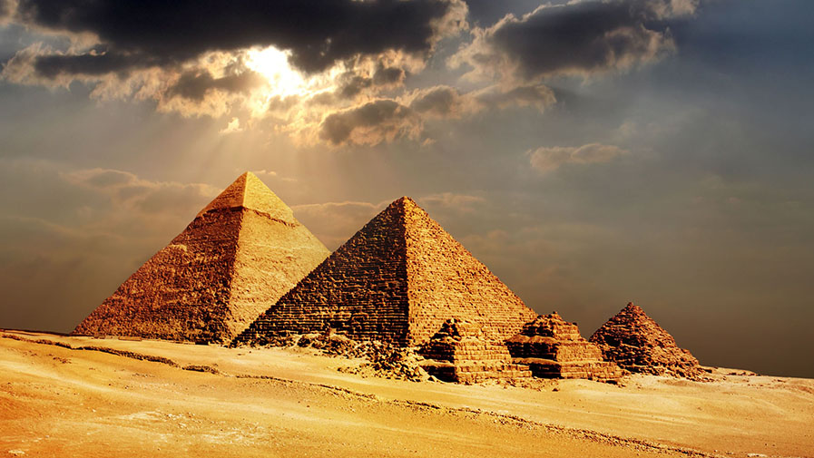
第二课时
这一巨大的角锥形建筑物到底是凭什么举世闻名的？你对金字塔有了哪些了解？这节课我们继续探索金字塔。

Slide 26
学认字
nián
āi
làn
yū
zhàn
黏着
物
埃
及
泛
滥
淤
泥
精
湛

Slide 27
互动课堂
为什么说金字塔不可思议呢？快速浏览《不可思议的金字塔》，观察短文有什么特点。

Slide 28
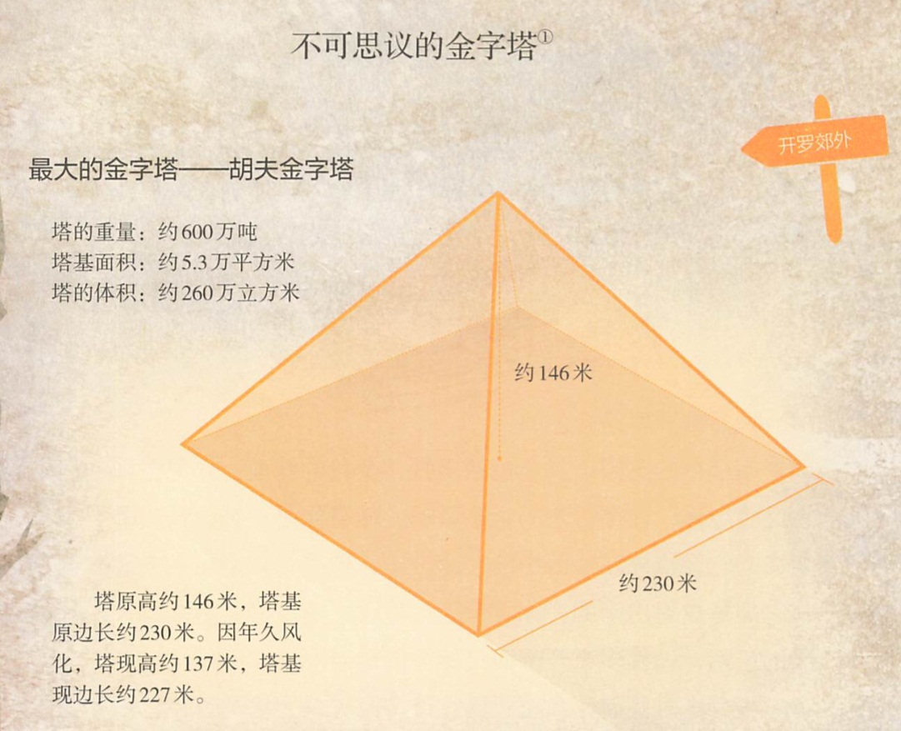
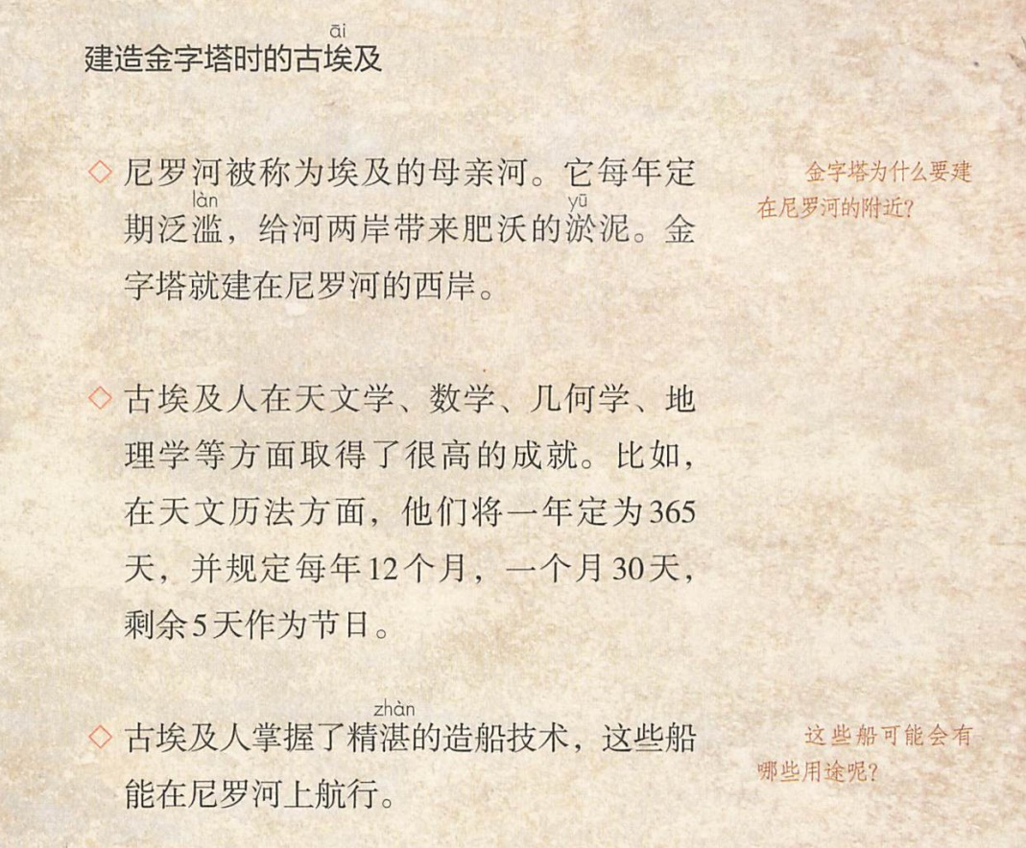
建造胡夫金字塔的历史背景
关于胡夫金字塔的信息

Slide 29
最大的金字塔——胡夫金字塔
自读这一部分，思考下面的问题：
（1）这部分介绍了胡夫金字塔的哪些信息？
（2）这部分有几个图示？分别是什么类别？
（3）将短文和批注中的问题进行对照，可以发现什么？

Slide 30
最大的金字塔——胡夫金字塔
（1）这部分介绍了胡夫金字塔的哪些信息？
介绍了胡夫金字塔的大小、重量、建造年代、材料、建造工艺、神奇的数据等多项信息。
利用这些信息说一说胡夫金字塔的概貌。

Slide 31
胡夫金字塔位于开罗郊外，建于公元前2600年左右。塔的重量约600万吨，塔基面积约5.3万平方米，塔的体积约260万立方米。塔原高约146米，塔基原边长约230米。建成几千年后，世界上才出现比它更高的建筑。塔约用230万块石材砌成，石头中间没有任何水泥之类的黏着物。石头和石头之间贴合得很紧实。

Slide 32
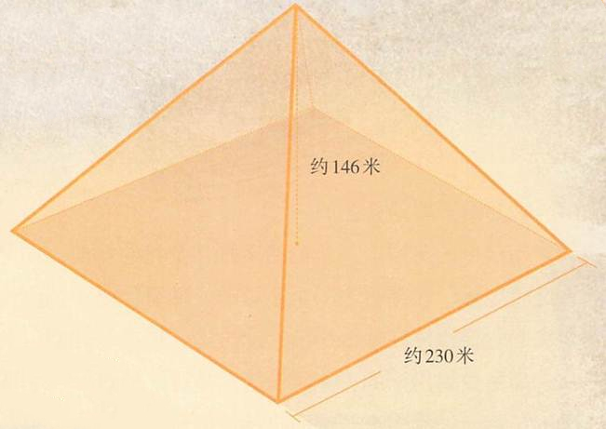
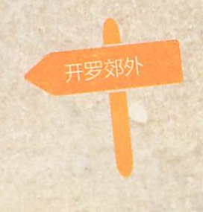
（2）这部分有几个图示？分别是什么类别？
图示能直观地说明信息
地标指示图
胡夫金字塔立体图

Slide 33
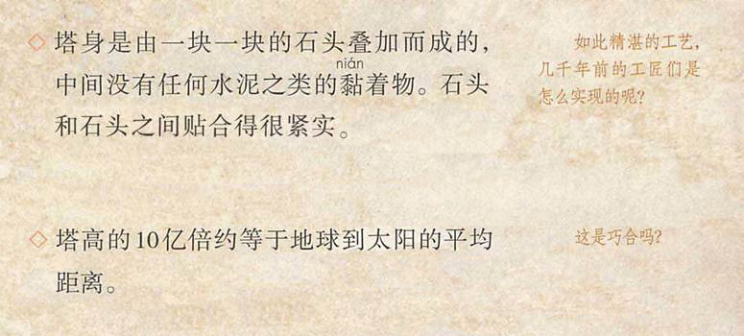
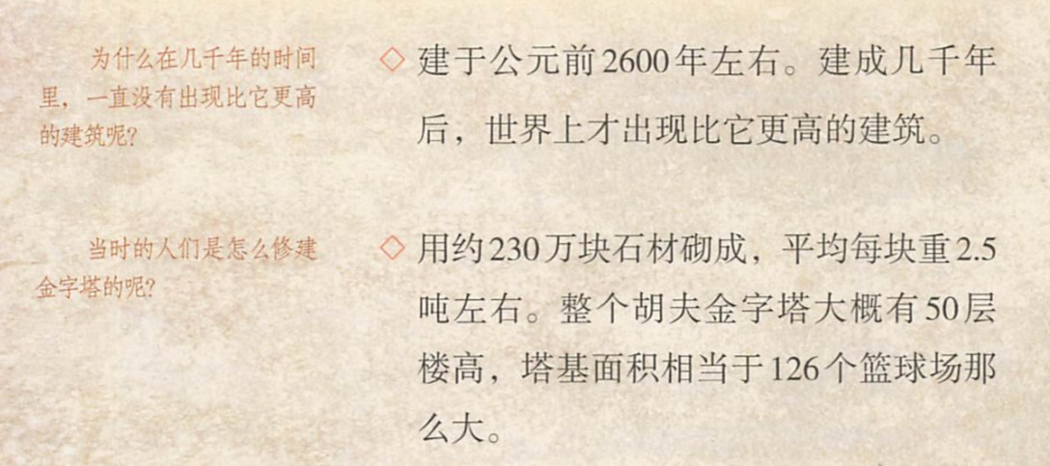
如此精湛的工艺，几千年前的工匠们是怎么实现的呢？
（3）将短文和批注中的问题进行对照，可以发现什么？
为什么在几千年的时间里，一直没有出现比它更高的建筑呢？
这是巧合吗？
批注中的问题都是由文本内容的“不可思议”之处引发而来的。
当时的人们是怎么修建金字塔的呢？

Slide 34
建造金字塔时的古埃及
自读这一部分，说说这部分主要写了哪两类信息。

Slide 35
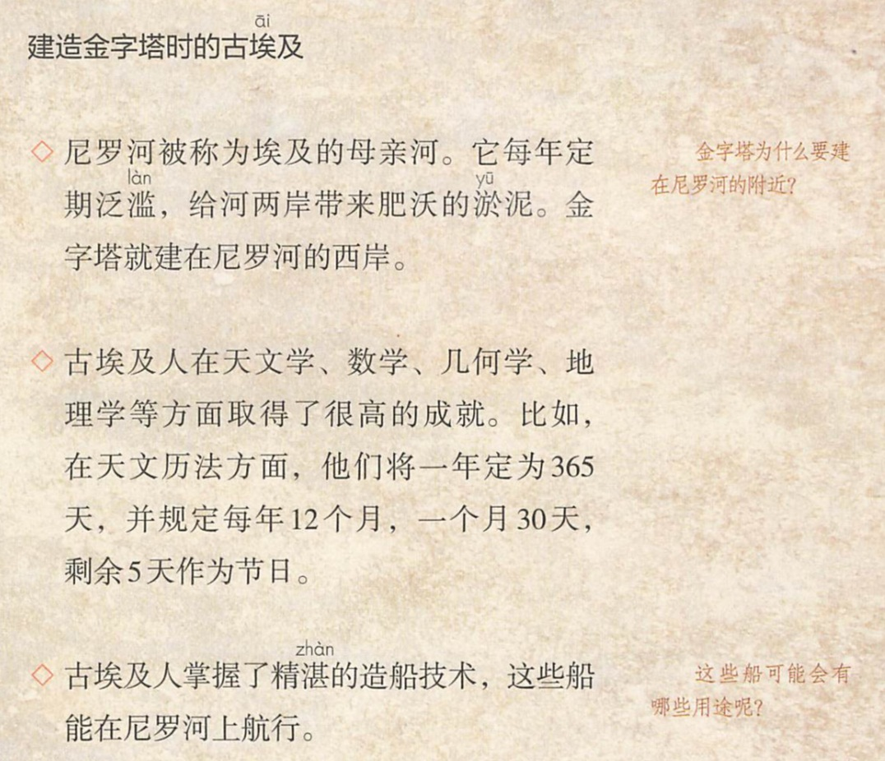
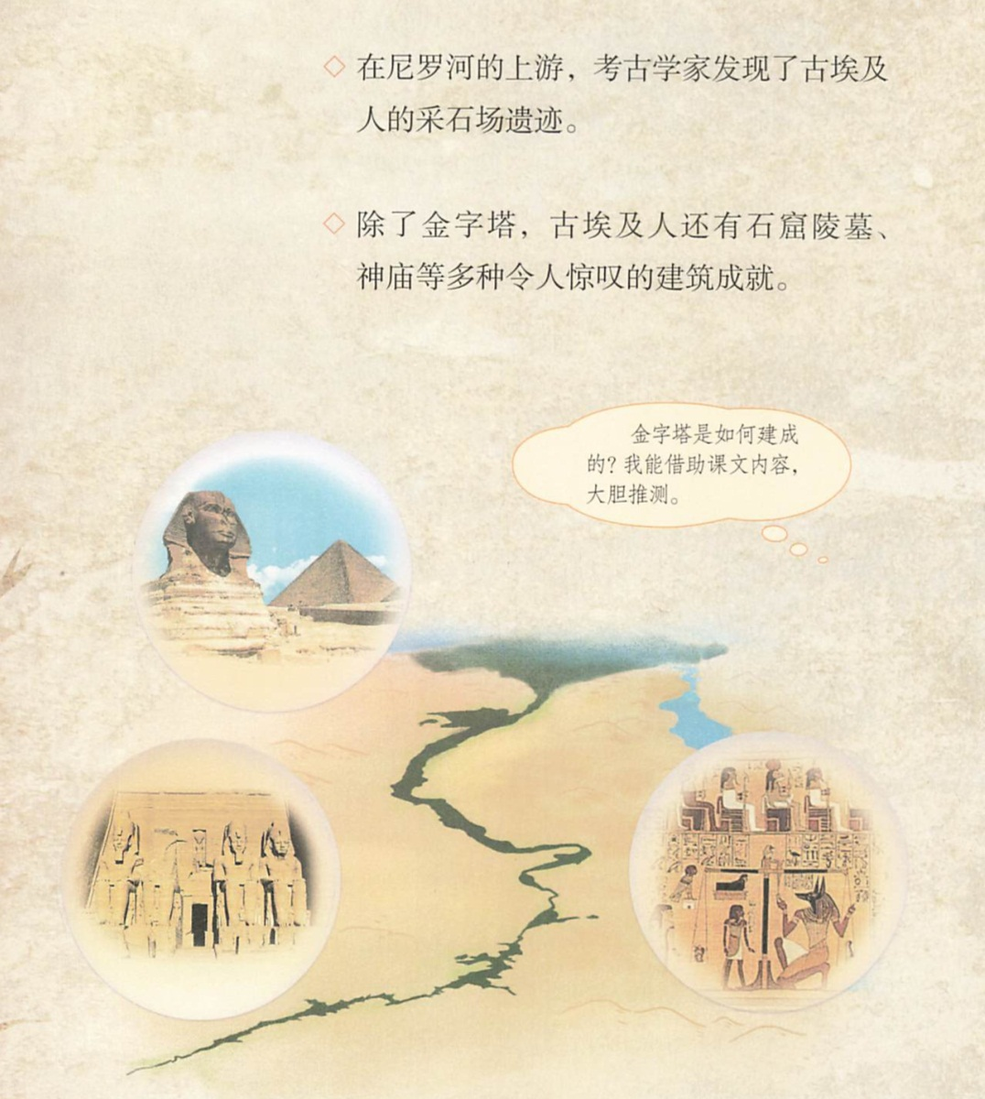
尼罗河的基本情况
古埃及人的文明成就

Slide 36
把所有信息整合起来，试着运用表格、资料卡等形式进行信息的归类。

Slide 37
表格示例
尼罗河的基本情况 | 古埃及人的文明成就
在天文、数学、几何学、地理学等方面取得很高的成就
埃及的母亲河
掌握精湛的造船技术
每年定期泛滥
发现采石场遗迹
石窟陵墓、神庙等令人惊叹的建筑成就

Slide 38
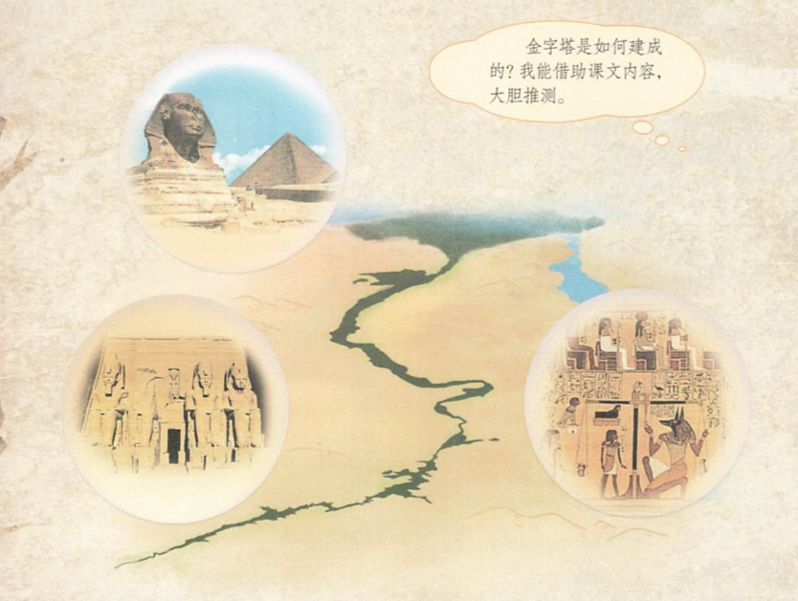
观察结尾处的地图，结合地图、文字描述和前面所作的分类，用自己的话简要说说“建造金字塔时的古埃及”的概况。
建造金字塔时的古埃及，尼罗河每年定期泛滥，使河两岸的淤泥肥沃起来；人们在科学、造船、建筑等方面取得了杰出的成就。
尼罗河

Slide 39
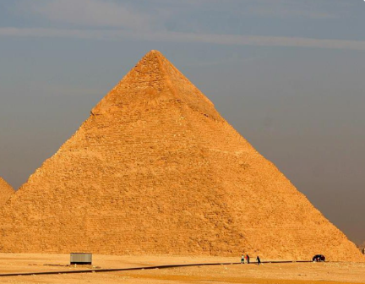

金字塔是如何建成的？借助课文内容，大胆推测。
提示
1.推测应联系整篇文本，而不是只关注局部内容。
2.可以朝不同的方向推测，但无论作怎样的推测，都必须以文本提供的信息为基础。

Slide 40
古埃及人在天文学、数学、几何学、地理学等方面取得很高的成就
古埃及人已经掌握了很高的建筑技术，能够建造金字塔这样宏伟的建筑。
古埃及有石窟陵墓、神庙等令人惊叹的建筑成就
古埃及人掌握精湛的造船技术
古埃及人很可能利用船只，从尼罗河上游将石材运到下游建造金字塔。
尼罗河上游发现采石场遗迹

Slide 41

两篇短文在表达方式上有明显的不同，你更喜欢哪种？说说你的理由。
《金字塔夕照》
《不可思议的金字塔》
抒情散文
非连续性文本

Slide 42
《金字塔夕照》
《不可思议的金字塔》
抒情散文
非连续性文本
作者用优美的文字，浓墨重彩地抒发对金字塔的赞美之情。
这是一篇非连续性文本，重在说明事实，语言直观简明、概括性强。

Slide 43


结构梳理
《金字塔夕照》
外观
金字塔
敬佩赞美
《不可思议的金字塔》
结构

Slide 44
主题概括
《不可思议的金字塔》描写了金字塔的____
_______，用简要的语言介绍了___________，使读者深切感受到金字塔的神秘，对其未解之谜充满了兴趣，也抒发了对_____________________的赞叹。
宏伟
与精巧
古埃及文明
古埃及人民勤劳与智慧

Slide 45
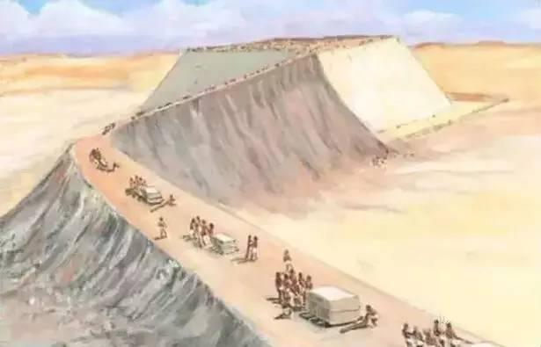
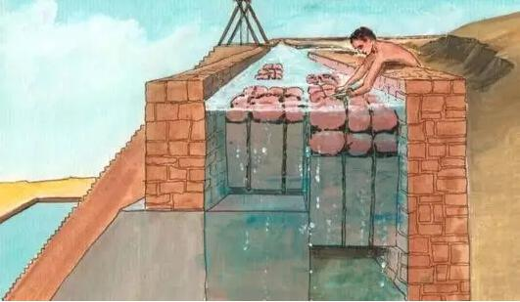
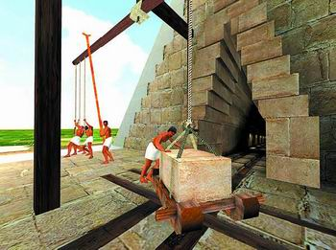
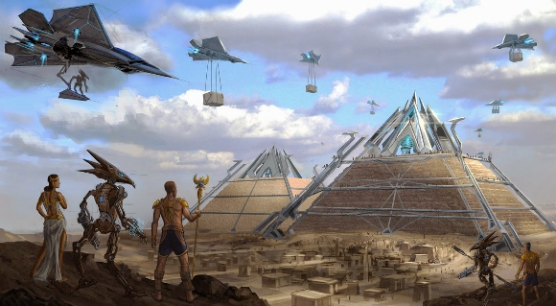


用一个巨大的杠杆，一端用绳子绑住石块，另一端通过人力将石块吊往上方，然后将石块逐步往上堆砌。
利于水的浮力运送石块。
外星人建造的。
拓展延伸
关于建造金字塔的猜想
用土堆成斜坡，利用木质滚轴将石块拉上去。

Slide 46
课堂演练
A
一、加点字读音有误的一项是（ ）。
A.泛滥（làn） 不愧（kuì） 遐想（jiǎ）
B.埃及（āi） 黏着（nián） 着想（zhuó）
C.淤泥（yū） 湛蓝（zhàn） 熠熠发光（yì）
· · ·
· · ·
· · ·

Slide 47
C
二、古埃及人在（ ）等方面取得了很高的成就。
数学、物理学、化学、生物学
天文学、物理学、几何学、生物学
天文学、数学、几何学、地理学
天文学、数学、地理学、物理学

Slide 48


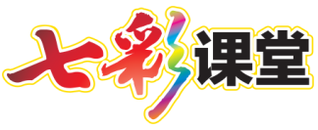
QICAIKETANG
七彩课堂 伴你成长

